Slide 1
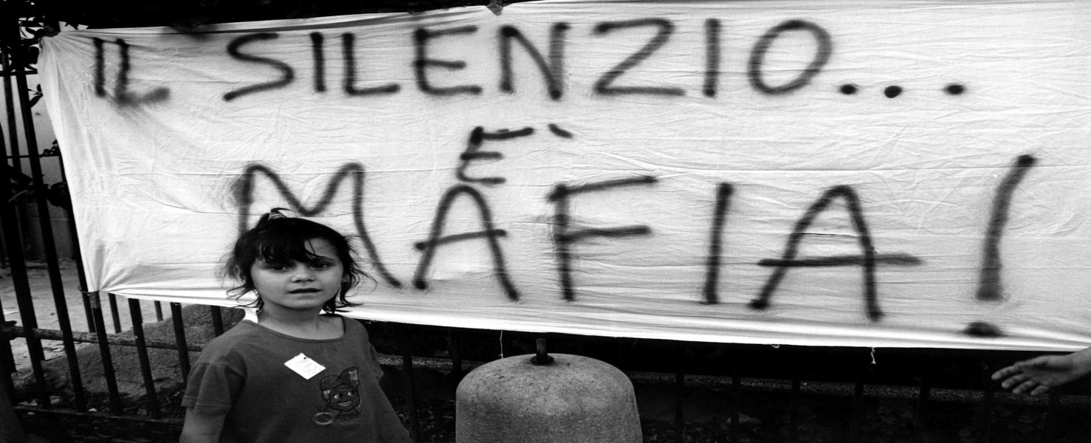
COS’è LA MAFIA?
Originariamente la parola mafia indicava organizzazioni criminali della Sicilia. Oggi però con questo termine vengono definite tutte le organizzazioni malavitose, non per forza siciliane, che compiono attività illecite o che vogliono avere un controllo su un territorio

Slide 2
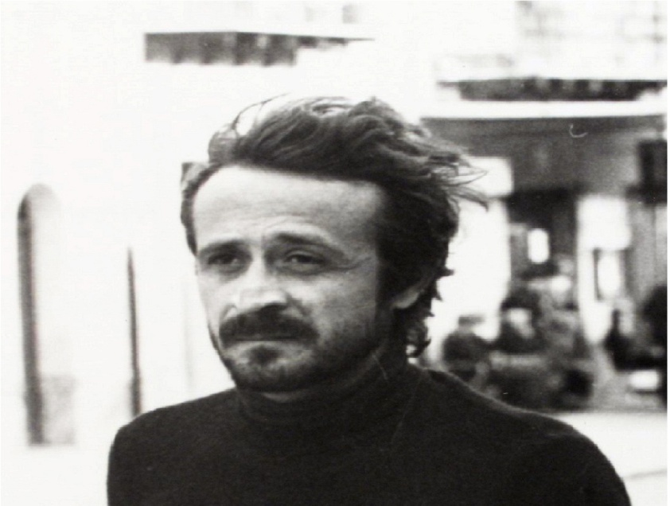
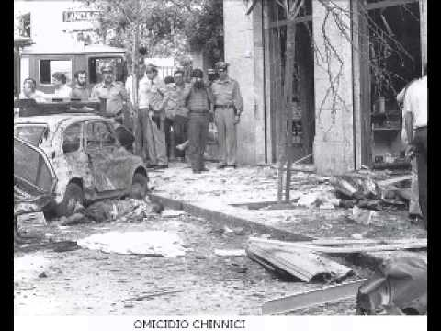
LA MAFIA NEGLI ANNI 60’ E 70’
In questi anni, in Sicilia, Peppino Impastato inizia la sua lotta ed è il periodo in cui l’amministrazione pubblica diventa importante a livello economico. Le istituzioni stringono un patto con la chiesa ed da questo accordo, la mafia traeva guadagni nella gestione dello sviluppo edilizio di infrastrutture e di nuovi quartieri delle più importanti città

Slide 3
COSA NOSTRA
Questa è un’organizzazione criminale di tipo mafioso terroristico presente in Italia e soprattutto in Sicilia. Cosa nostra è da un lato contro lo stato e dall’altro è dentro e con lo stato, attraverso i rapporti esterni con i suoi rappresentanti nella società e nelle istituzioni

Slide 4
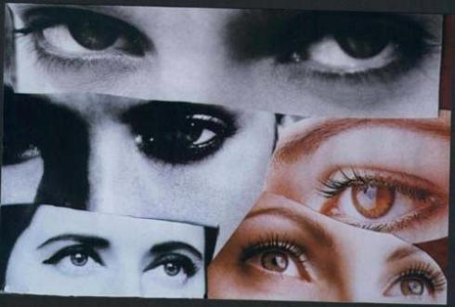
SEMPRE PIU’ DONNE AI VERTICI DEI CLAN
Sono sempre più le donne ai vertici delle organizzazioni mafiose in Italia. Dalla Sicilia alla Campania, mogli e madri prendono il posto di mariti e fratelli finiti in cella. Alcune sono molto giovani altre sono signore più grandi

Slide 5
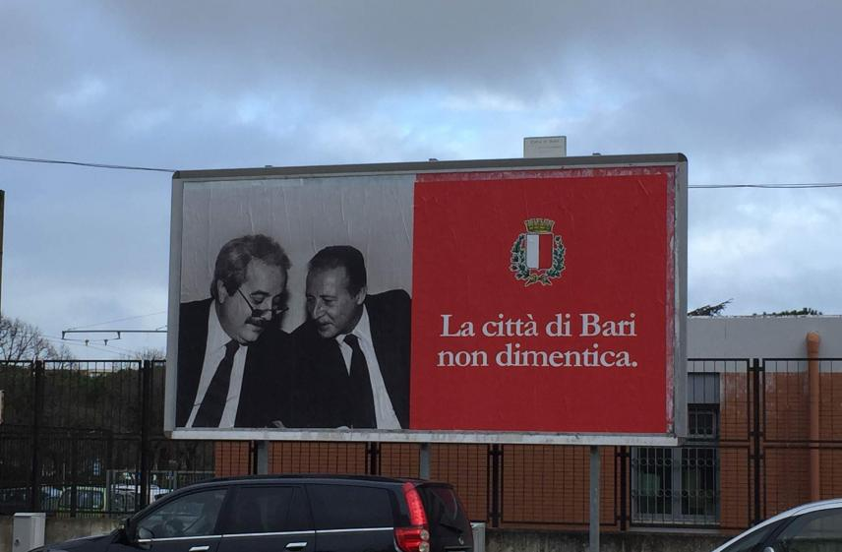
CREDERCI…
Giovanni Falcone e Paolo Borsellino sono due giudici siciliani che hanno dedicato la loro vita alla lotta contro la mafia. I due, riescono a mettere in piedi il maxi-processo, un processo in cui sul banco degli imputati sedevano 475 mafiosi che nel 1987 saranno condannati. In realtà questa grande vittoria fu il principio della fine per i due magistrati e forse fu anche la loro condanna a morte. Infatti la macchina di Giovanni Falcone saltò in aria il 23 maggio 1992 mentre Paolo Borsellino il 19 luglio dello stesso anno muore in una situazione analoga.

Slide 6
L’ILLEGALITà
Tra i giovani, si registra la tendenza a violare le leggi, infatti negli ultimi vent’anni risulta aumentato il numero di ragazzi che viaggiano in autobus senza pagare il biglietto, oppure coloro che dichiarano meno di quanto guadagnano

Slide 7
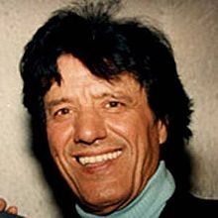
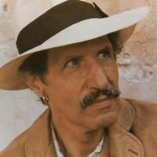
FRANCO E CICCIO
Franco e Ciccio erano due attori comici che avevano anche come punto di partenza la povertà e la miseria della Sicilia durante la Seconda guerra mondiale. I due attori nei loro film comici sulla mafia, associavano il ruolo del mafioso ad una persona esteticamente bella quindi si passa ad associare la mafia a qualcosa di bello. La parola mafioso è usata anche in chiave comica, rendendo il concetto di mafia divertente

Slide 8
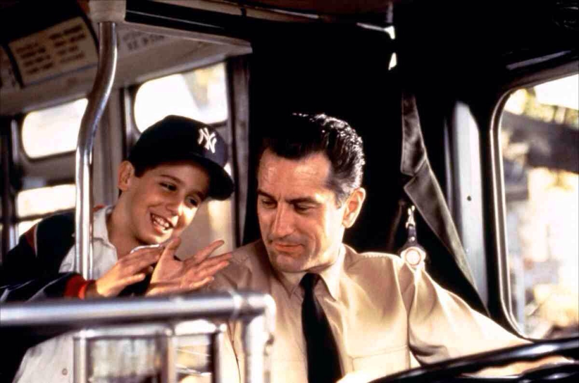
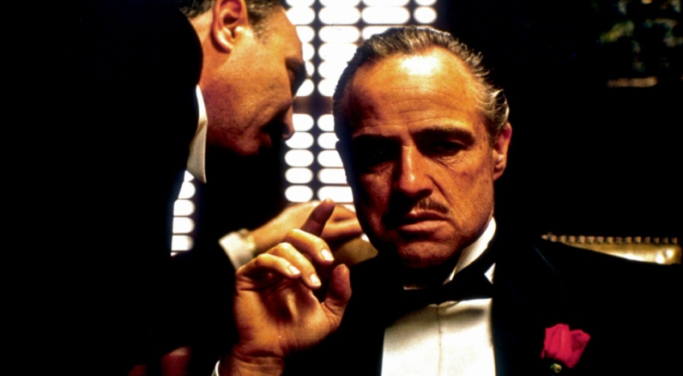
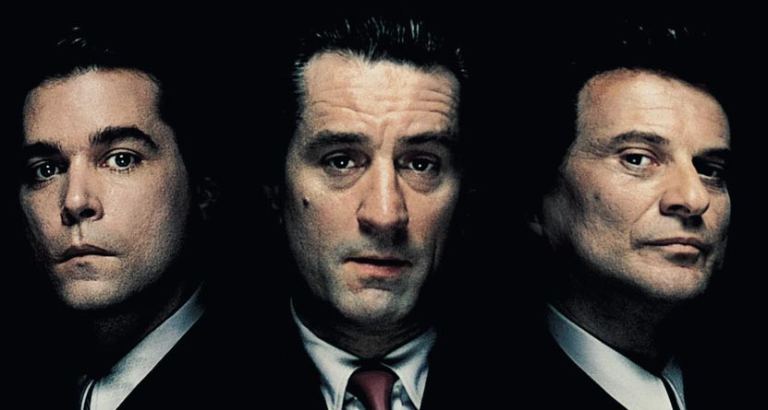
ROBERT DE NIRO
Un altro attore e regista statunitense è Robert De Niro, tra i suoi film spiccano: Bronx, il Padrino, Quei bravi ragazzi ed altri

Slide 9
LA LEGALITà
La legalità è il rispetto delle leggi. L’uomo ha finalmente compreso che il continuo confronto con gli altri permette di migliorarsi. Tutti i cittadini devono rispettare le leggi stabilite dallo stato per una buona convivenza

Slide 10
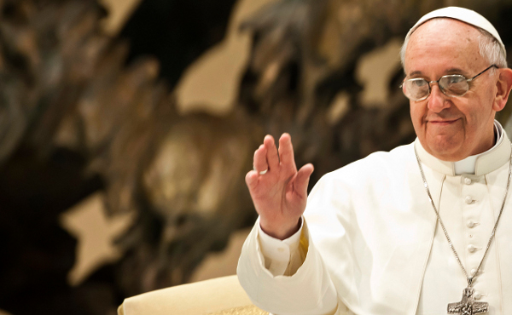
PAPA FRANCESCO E I MAFIOSI: CONVERTITEVI!
Durante l’udienza in Vaticano, il Papa dice: “Calabria meravigliosa, non sia rovinata per interessi”. Francesco si rivolge ai mafiosi dopo un anno chiedendogli di convertirsi. Bergoglio sostiene che non si può dirsi cristiani e violare la dignità delle persone

Slide 11
CI SONO MEZZI PER SCONFIGGERE LA MAFIA?
Forse i mezzi ci sono ma manca la volontà. L’Italia ha bisogno di una pressione delle forze dell’ordine e della revisione dei rapporti politici con la mafia, nonché della riorganizzazione economica. La mafia è formata da tutti coloro che vogliono continuare a vivere in questa situazione senza la voglia e il grande desiderio di cambiare e sconfiggere questo sistema

Slide 12
REALIZZATO DA
Zocco Raffaella
3^D
Scuola Statale Secondaria di I grado Michelangelo
LAVORO CORDINATO DALLA
Prof.ssa Beatrice Morisco

